Slide 1
DE GLEMTES HÆR
There is a no-man’s land between conviction and action, into which the great majority of mankind never venture.
britisk spaniensfrivillig

Slide 2


Slide 3
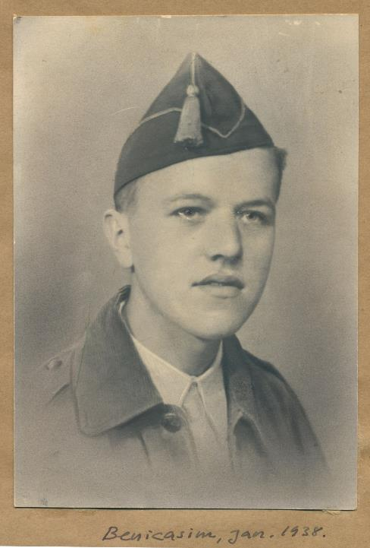
KILDERNE
NATIONAL OG INTERNATIONAL FORSKNING
KILDESAMLING I DET KONGELIGE BIBLIOTEK
UM-ARKIV I RIGSARKIVET
KOMINTERNARKIVET I MOSKVA

Slide 4
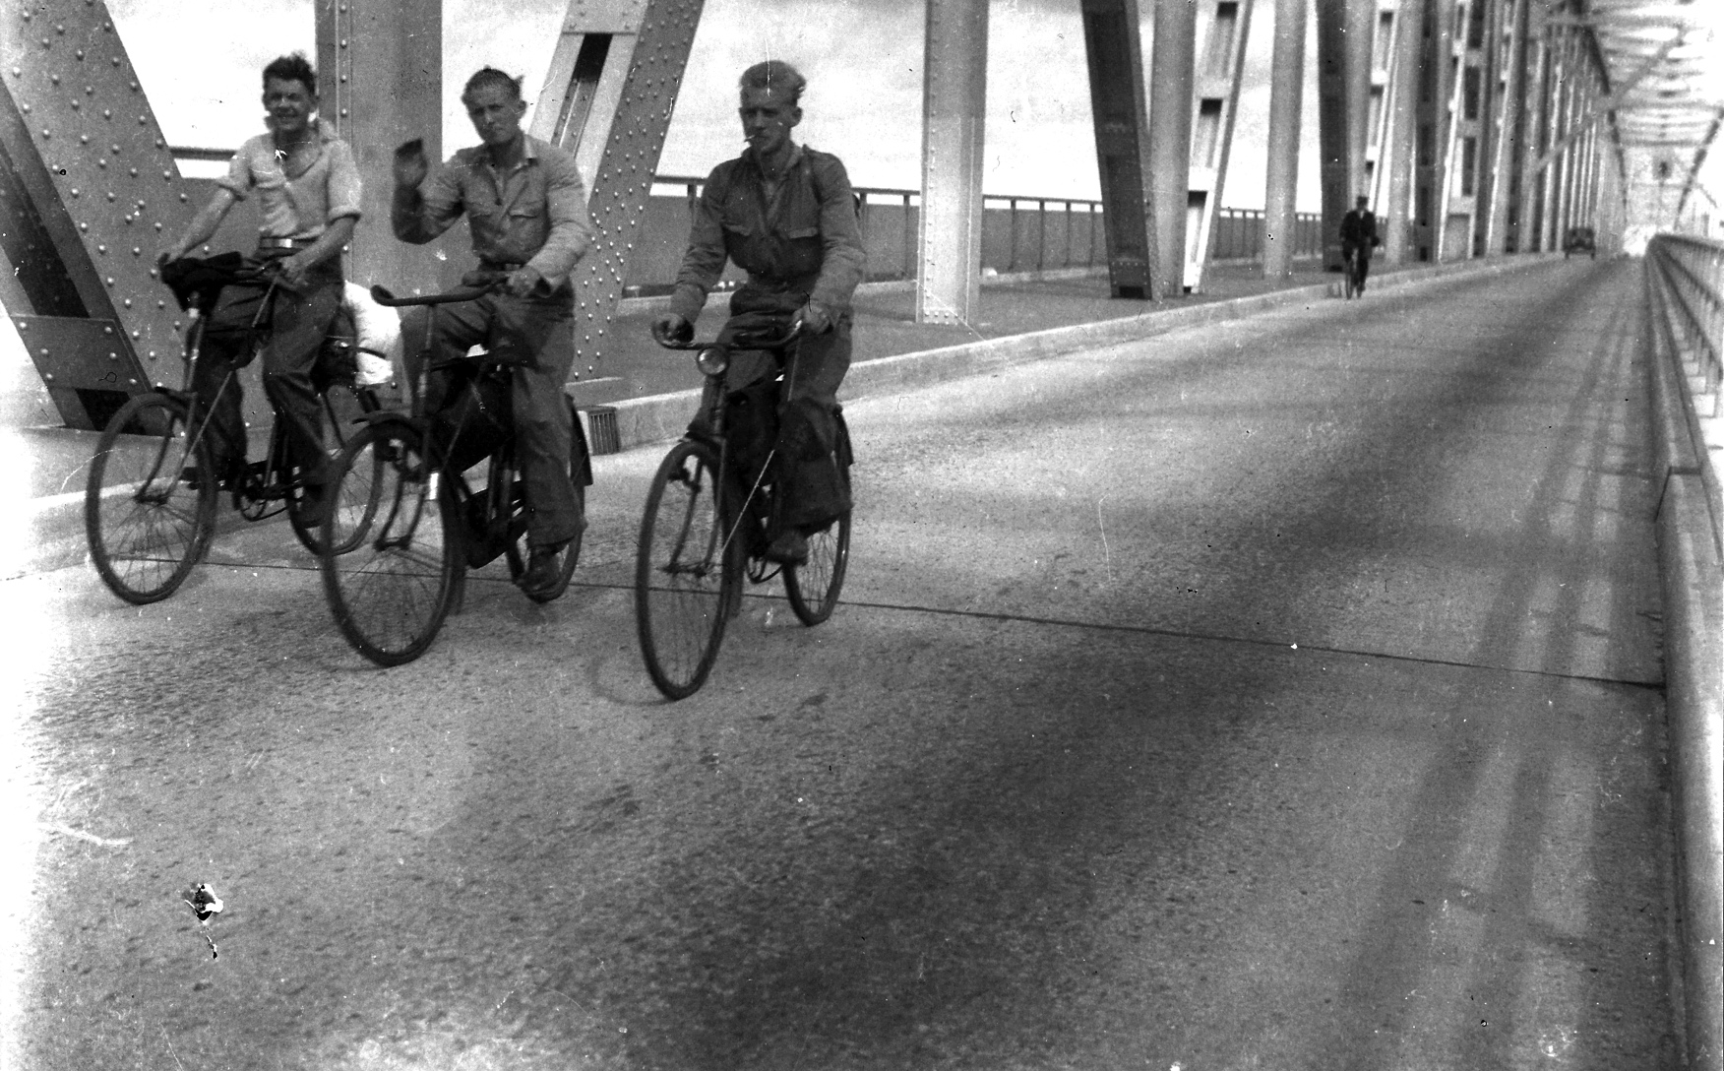

Slide 5
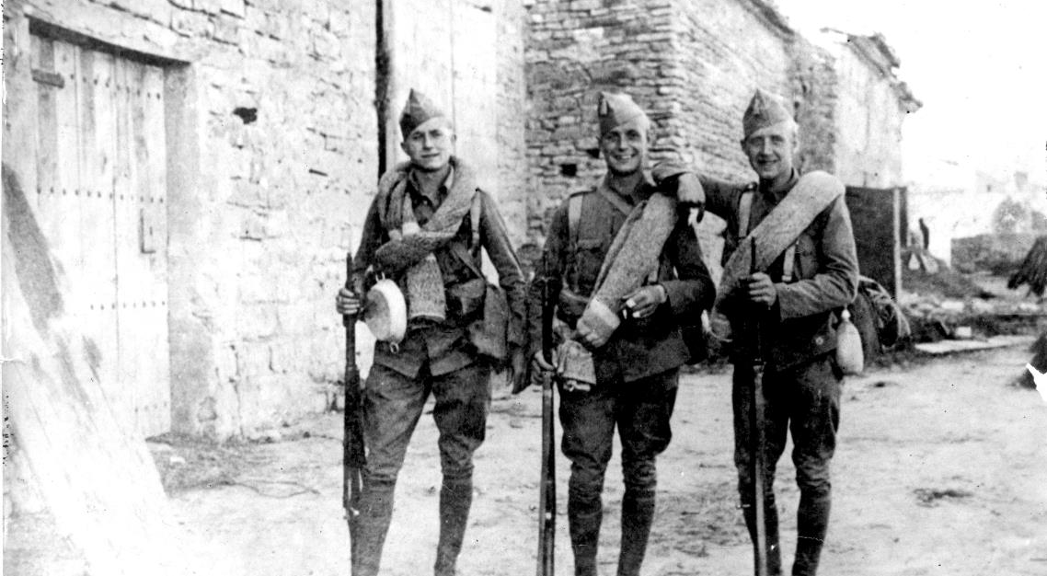

Slide 6
SPØRGSMÅLENE
Hvem var de danske spaniensfrivillige?
Hvad var deres motiver for at drage i krig?
Hvordan oplevede de frivillige soldater overgangen fra krigsforventning til krigserfaring?

Slide 7
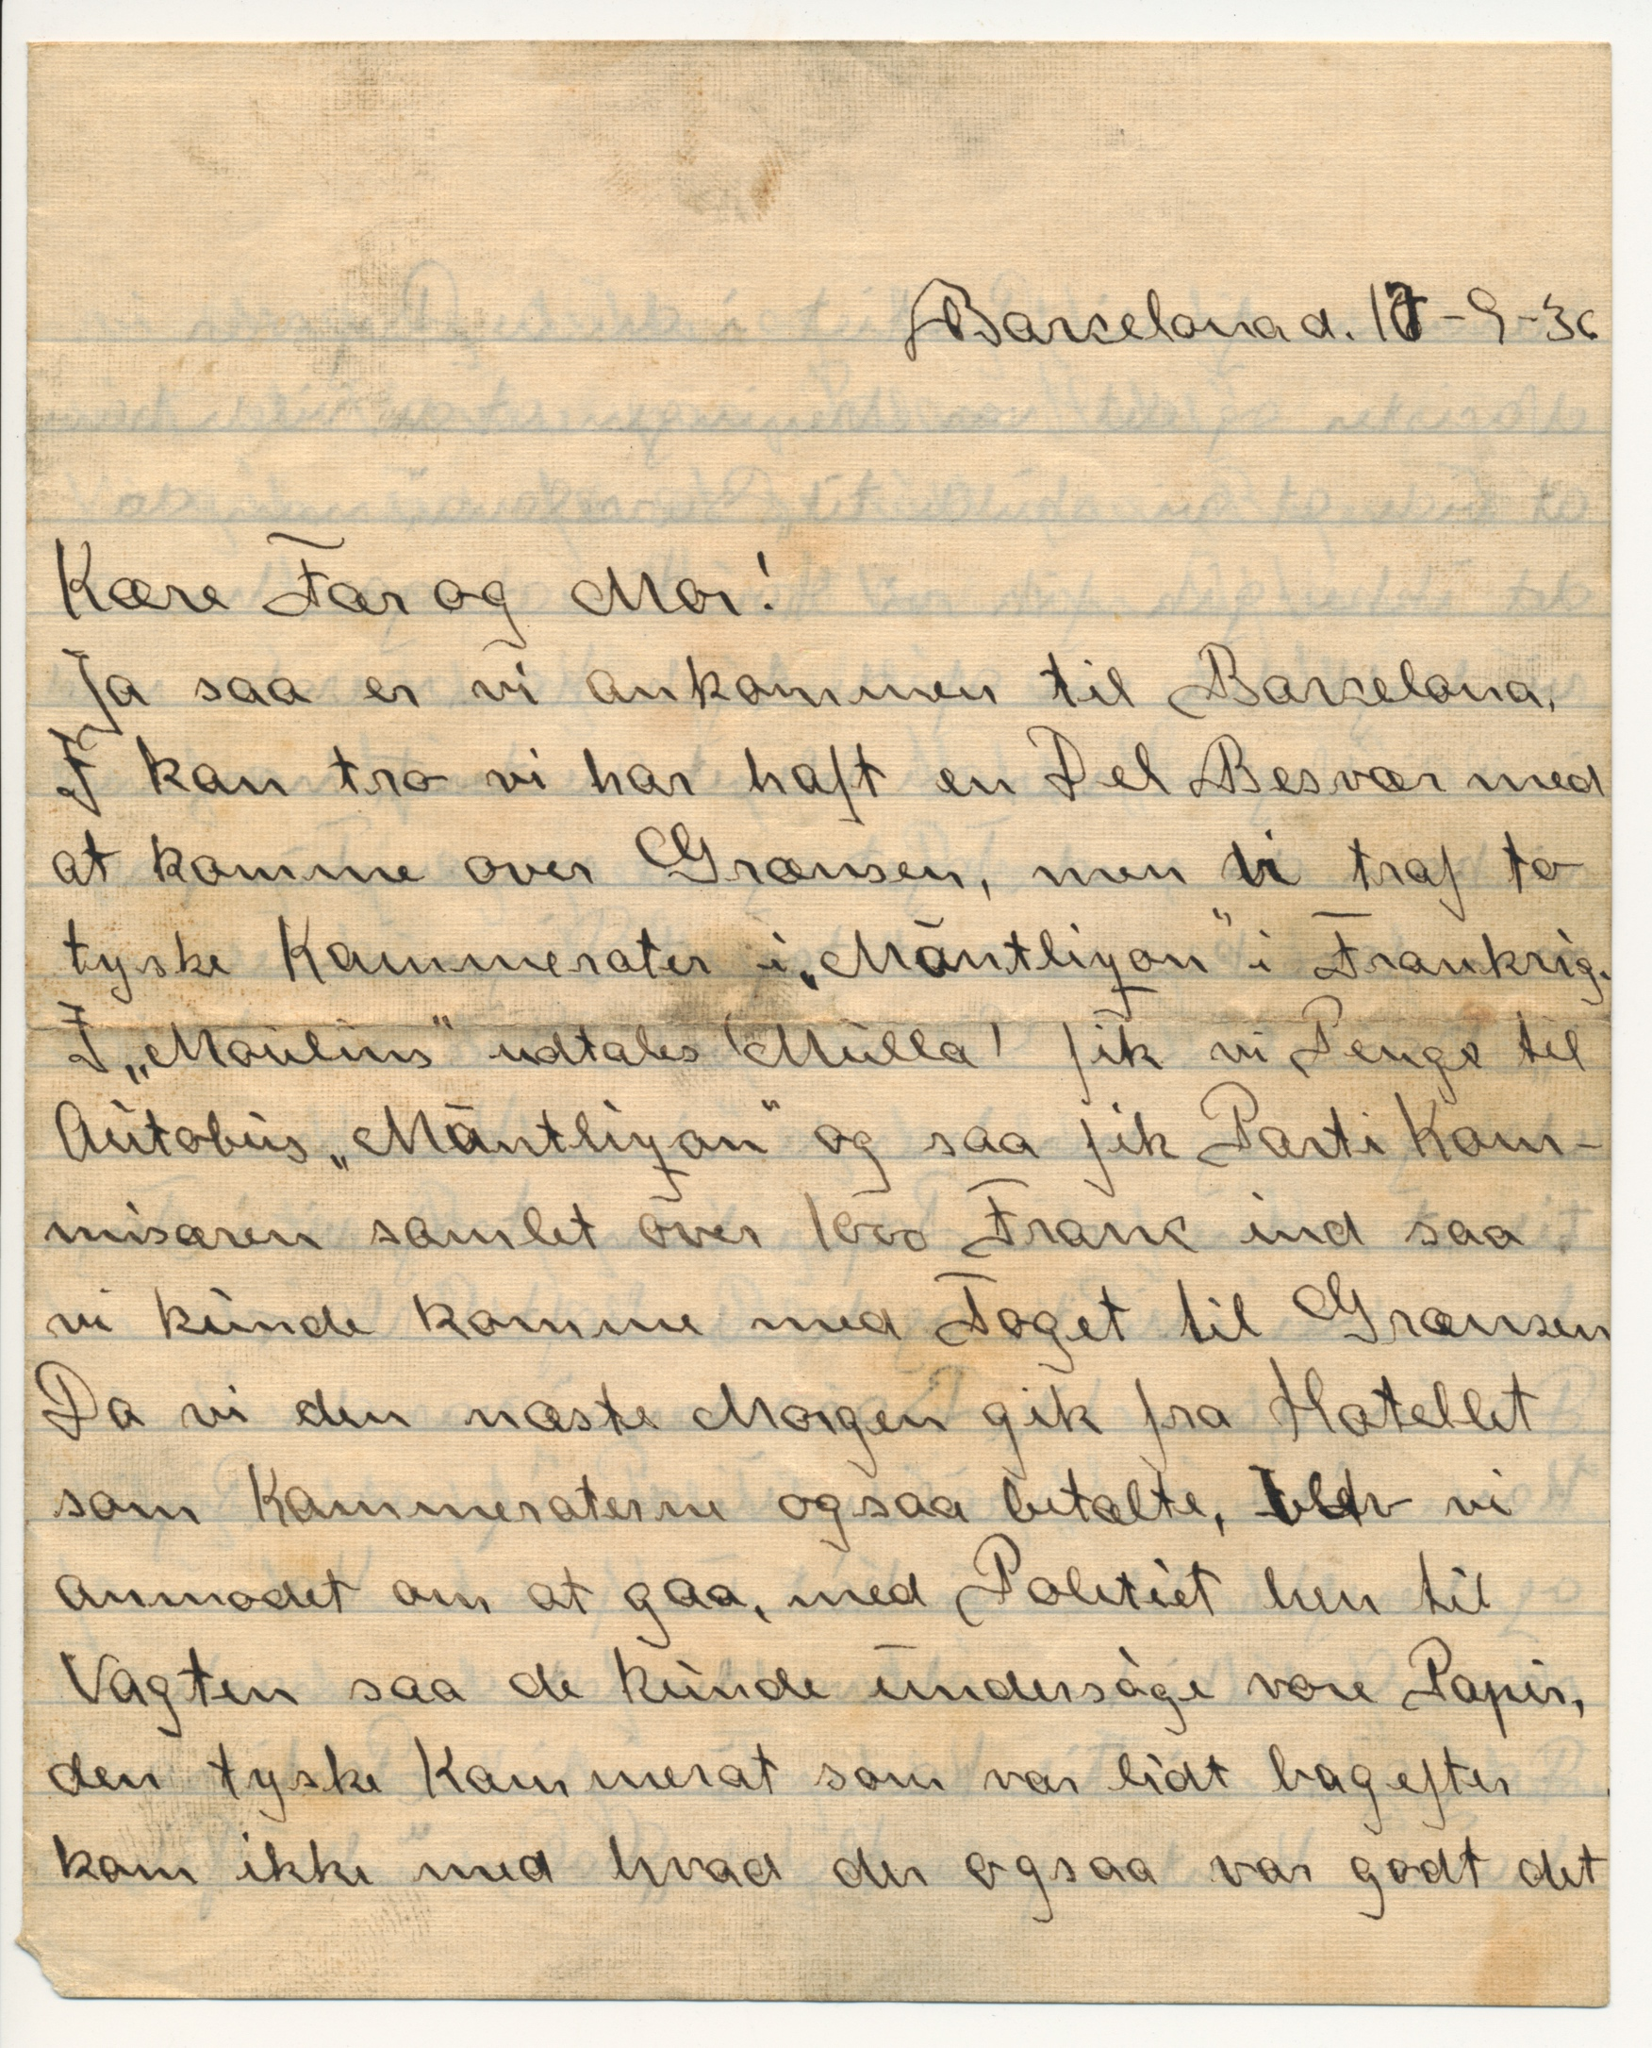
MOTIVATIONEN
GEOGRAFIEN
TIDEN
FÆNOMENET

Slide 8
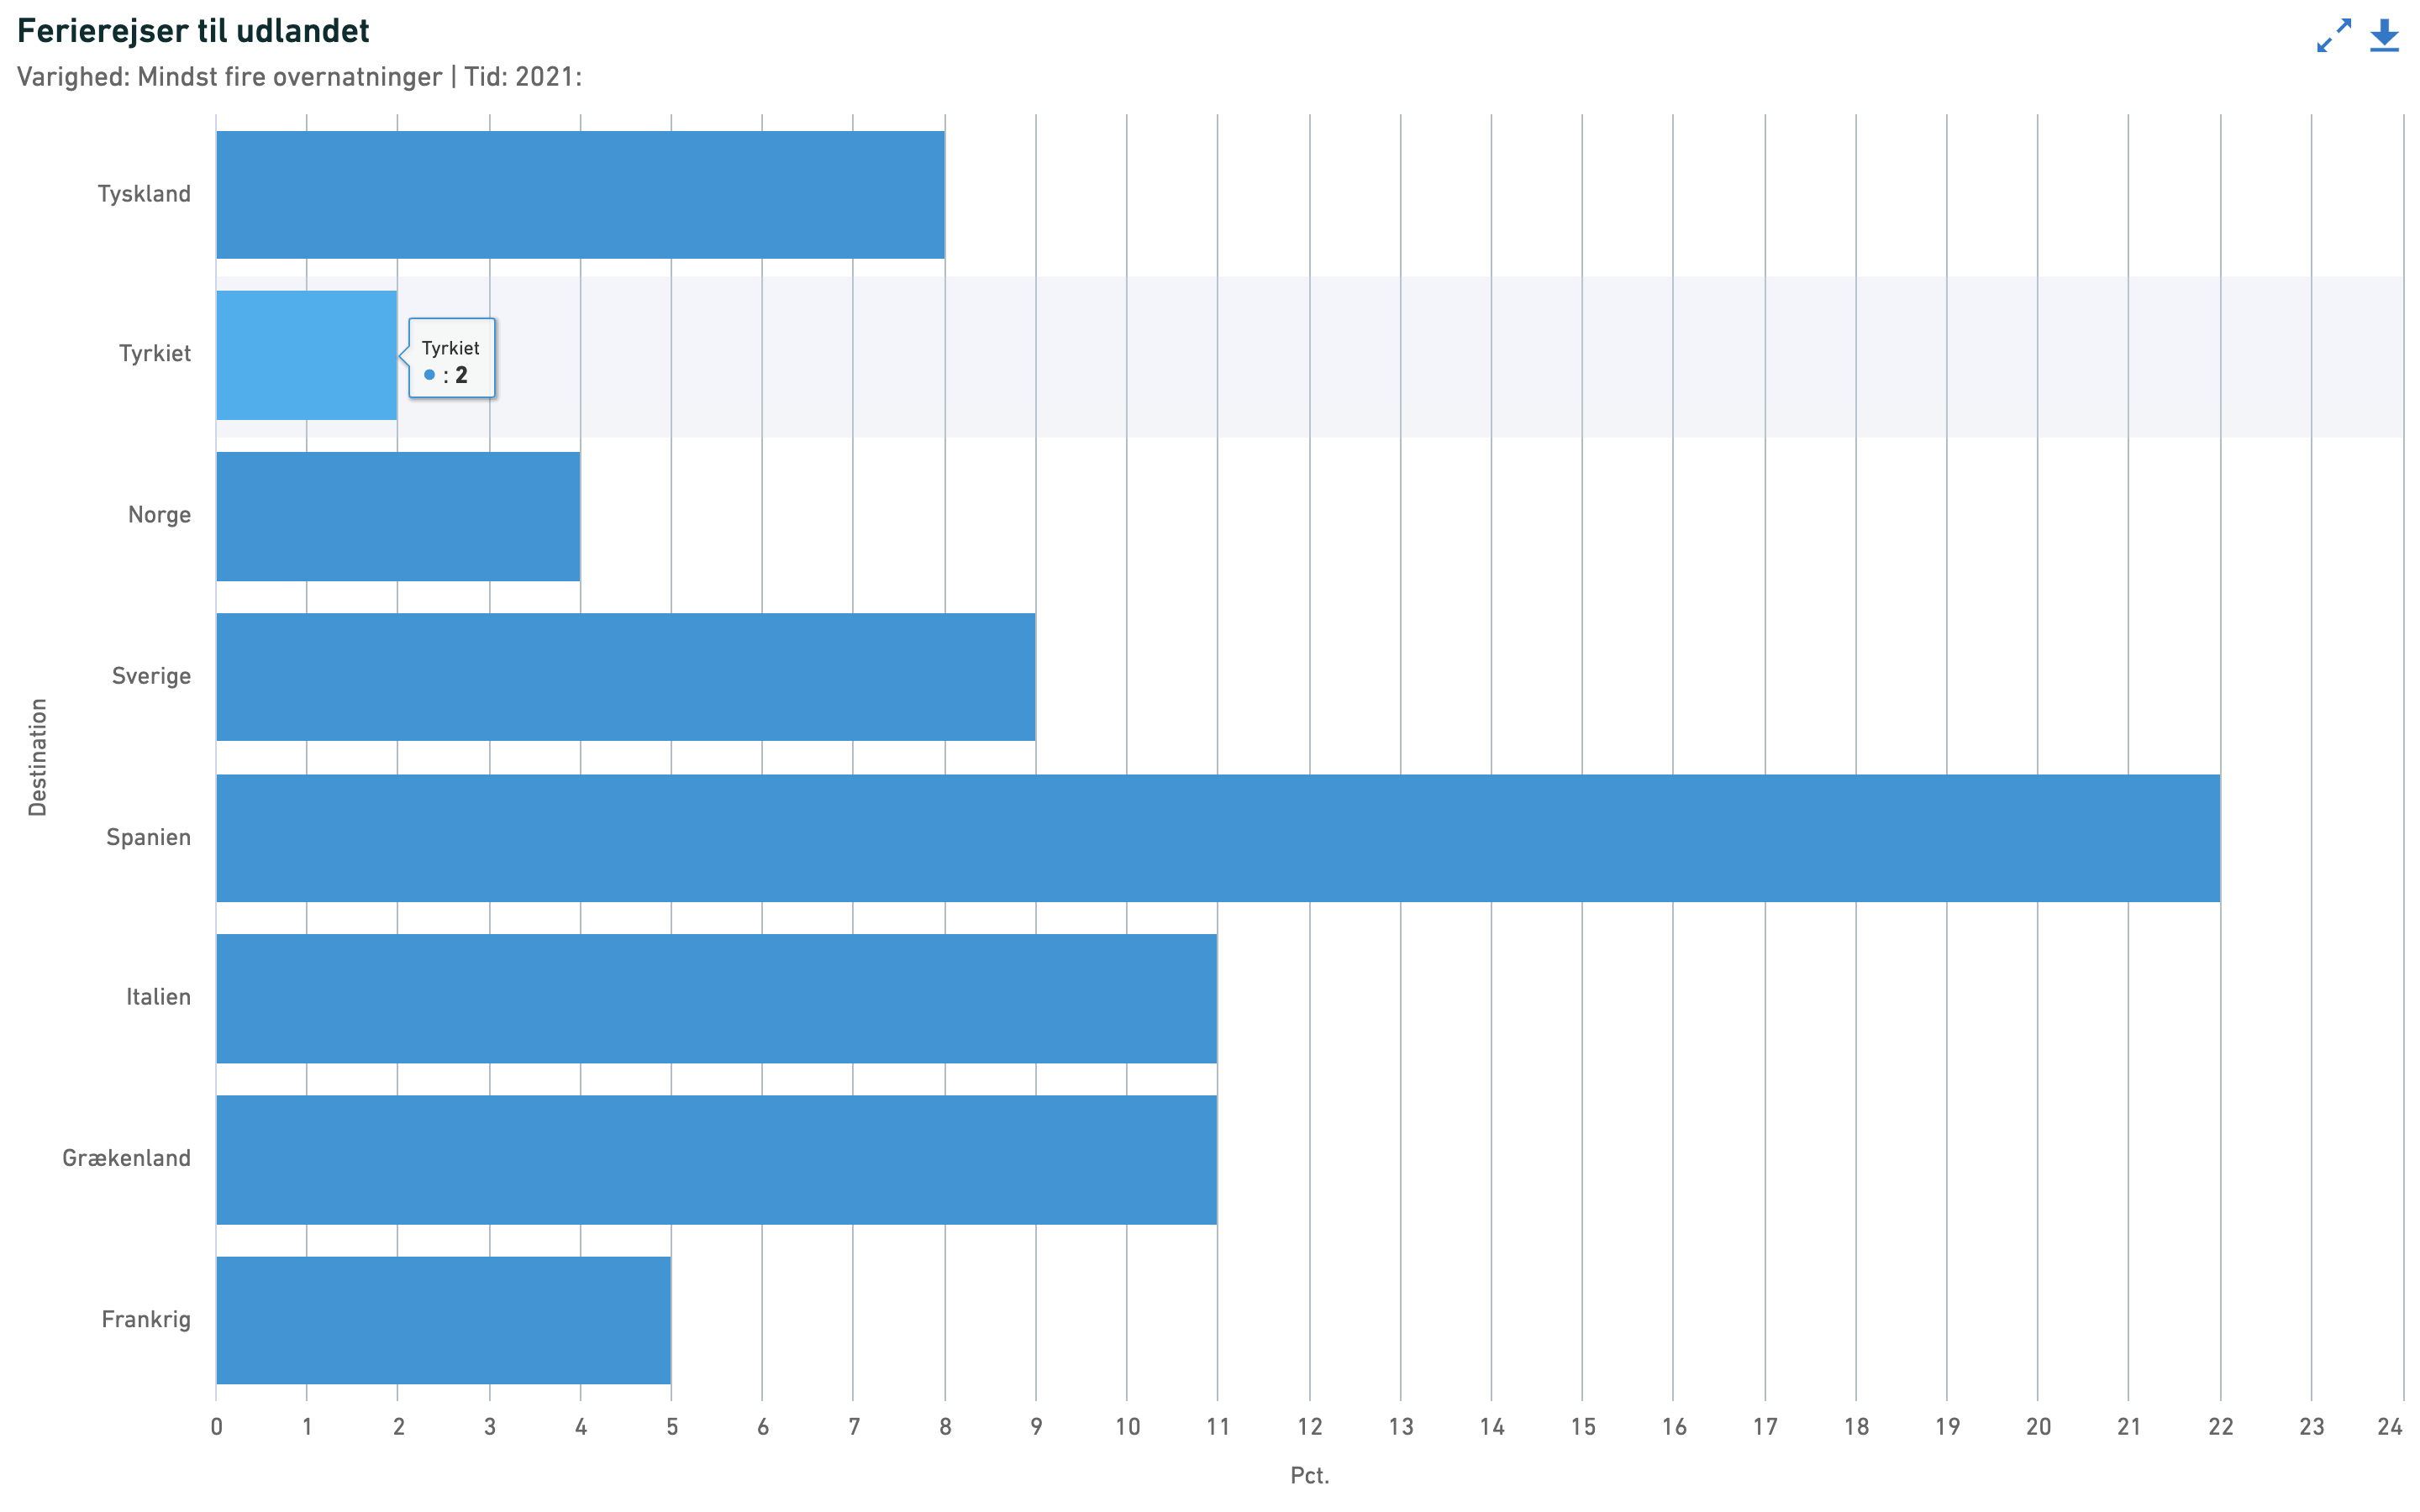
GEOGRAFIEN
Spanien i dag
Skudhullerne
Skyttegravene
Patronhylstrene
Fængslerne

Slide 9
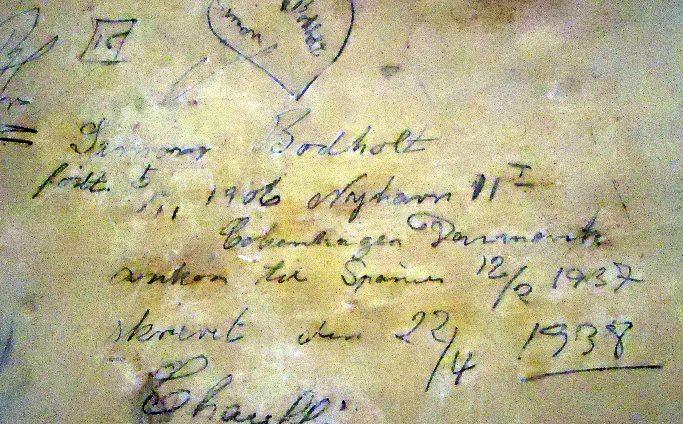

Slide 10
TIDEN
Fra 1930’erne til 2010’erne
Økonomisk krise
Politisk krise
Nationalistisk offensiv
Udfordringer af det parlamentariske demokrati
I dag kan vi tilføje: krig i Europa

Slide 11
Fænomenet
Fra Spanien til Syrien
Åbenlyse forskelle, men også ligheder:
Militært engagement i fjern konflikt
Regeringsforsøg på at hindre afrejse
Frygt for radikalisering og terror
Drivkræfterne de samme på tværs af tid?

Slide 12
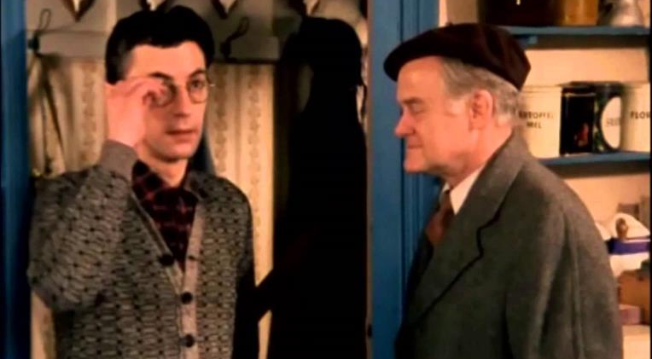
DEN KOLLEKTIVE ERINDRING

Slide 13
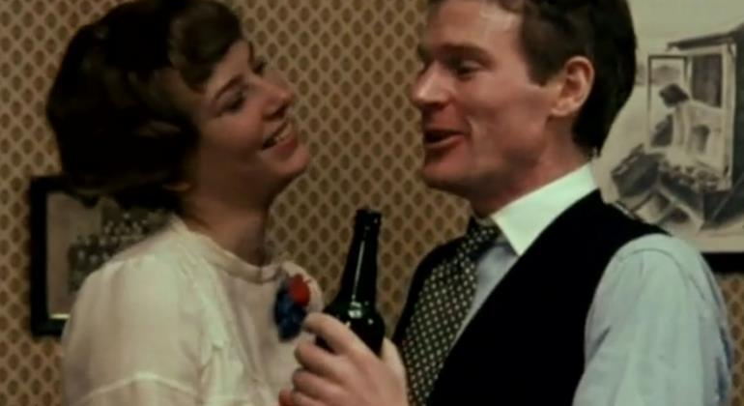
DEN KOLLEKTIVE ERINDRING

Slide 14
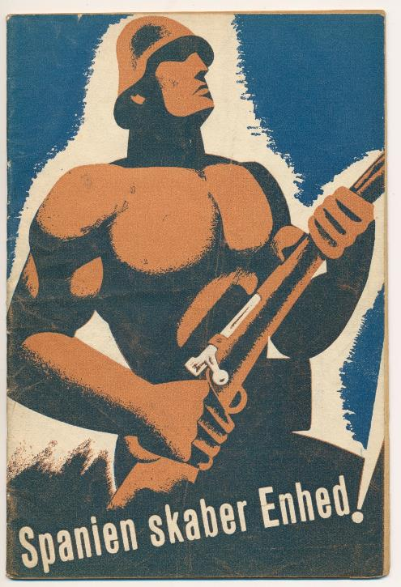
Matadors to slagsider:
Intellektuelle frem for arbejdere
Tyskere frem for danskere

Slide 15
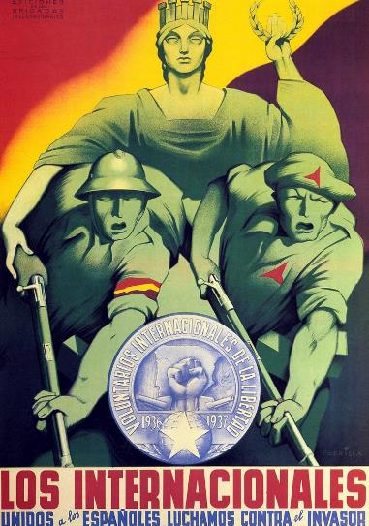
DEN SPANSKE BORGERKRIG
Spaniens folkevalgte regering mod nationalistiske oprørere
Nonintervention
Oprørerne: støtte fra Tyskland og Italien
Regeringen: støtte fra Sovjetunionen
600.000 dræbte
Nationalisternes sejr i foråret 1939

Slide 16
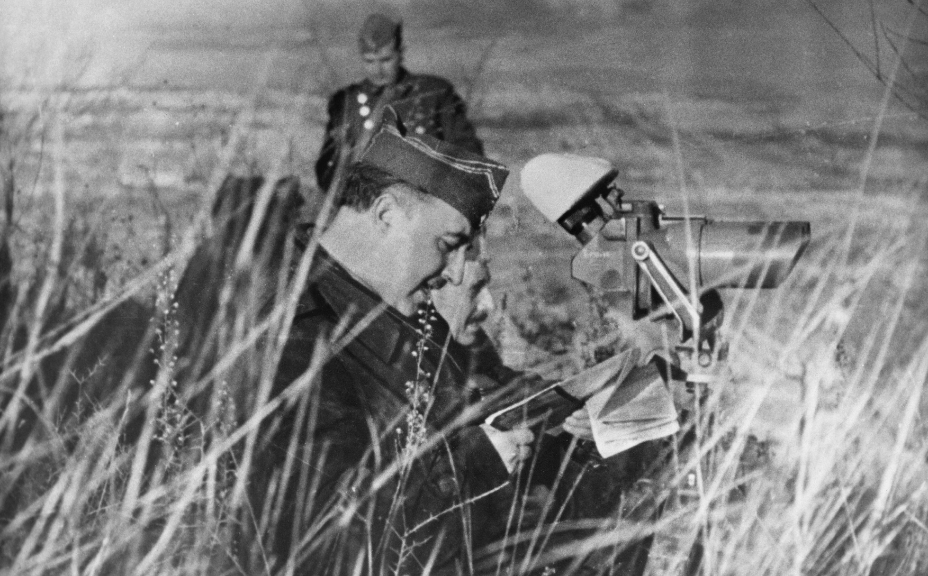

Slide 17
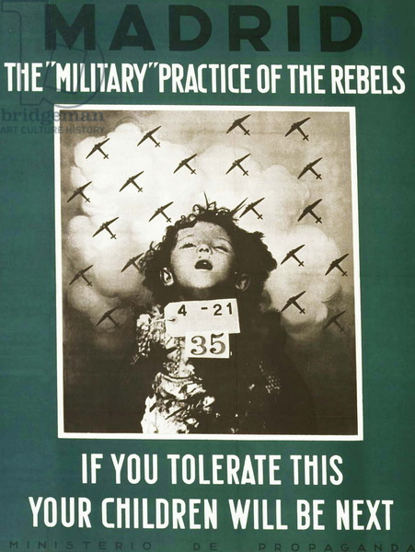
DEN SPANSKE BORGERKRIG
Omfattende rekrutteringskampagne
”I dag i Spanien, i morgen måske hos os selv”
De Internationale Brigader: op mod 40.000 frivillige fra mere end 50 nationer
Fremmedkriger = ”civil person der på eget initiativ rejser til et fremmed land for at kæmpe i en krig”

Slide 18
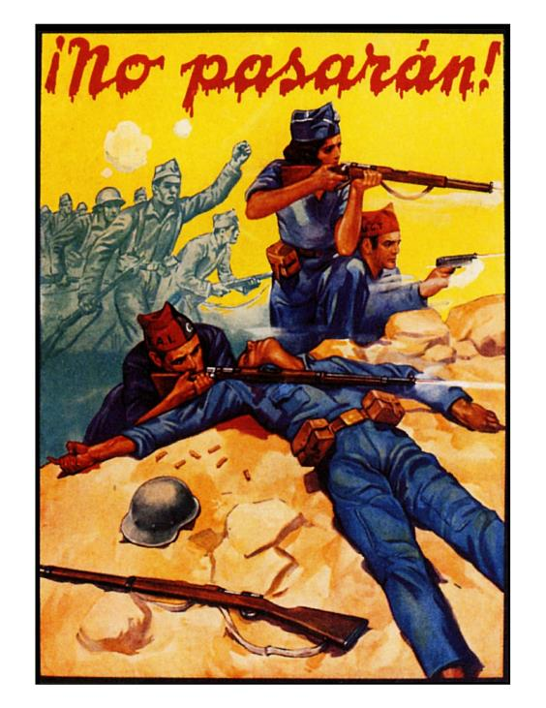

Slide 19
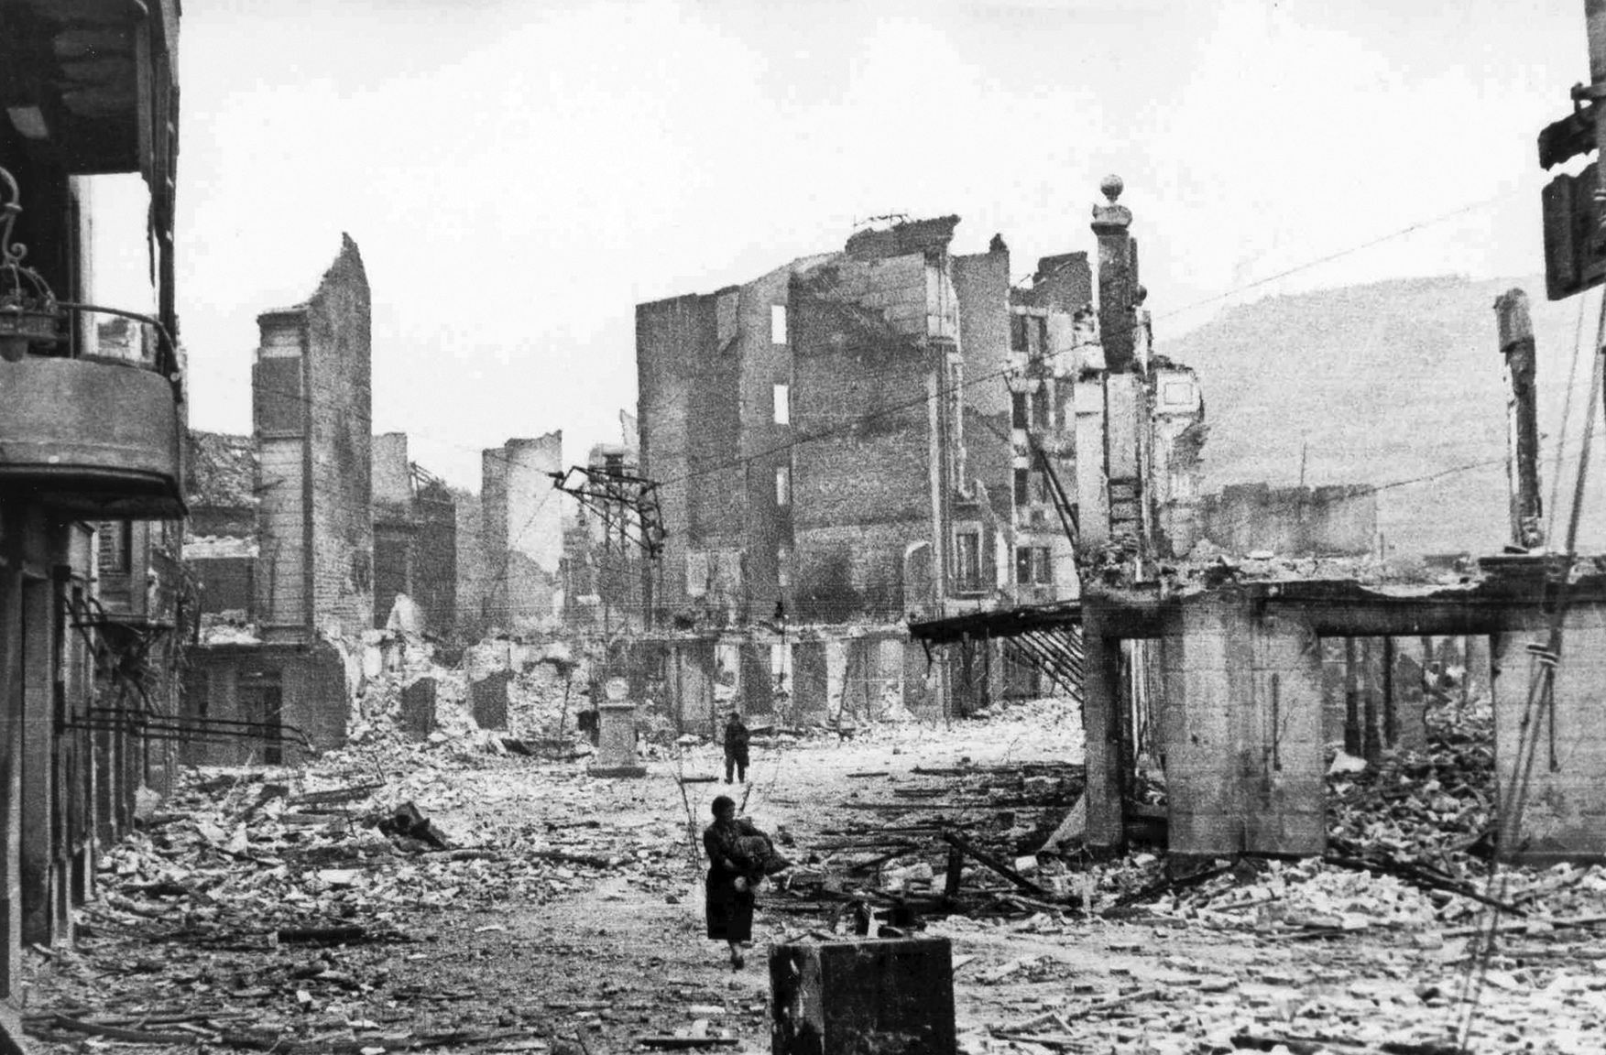

Slide 20
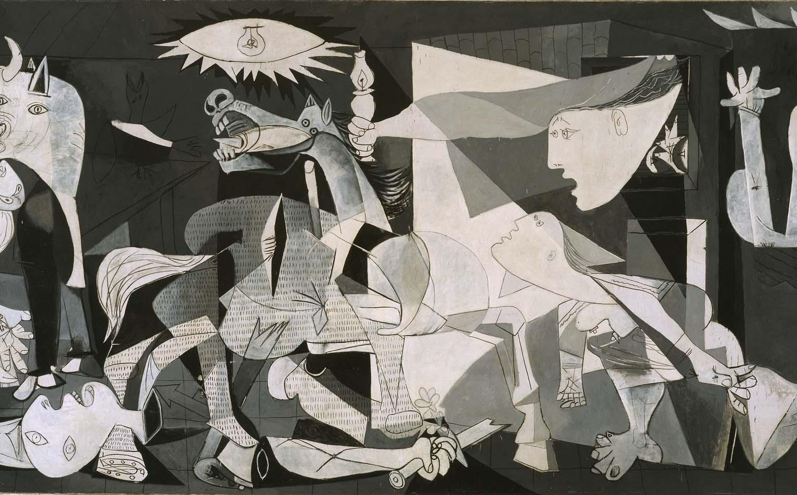

Slide 21
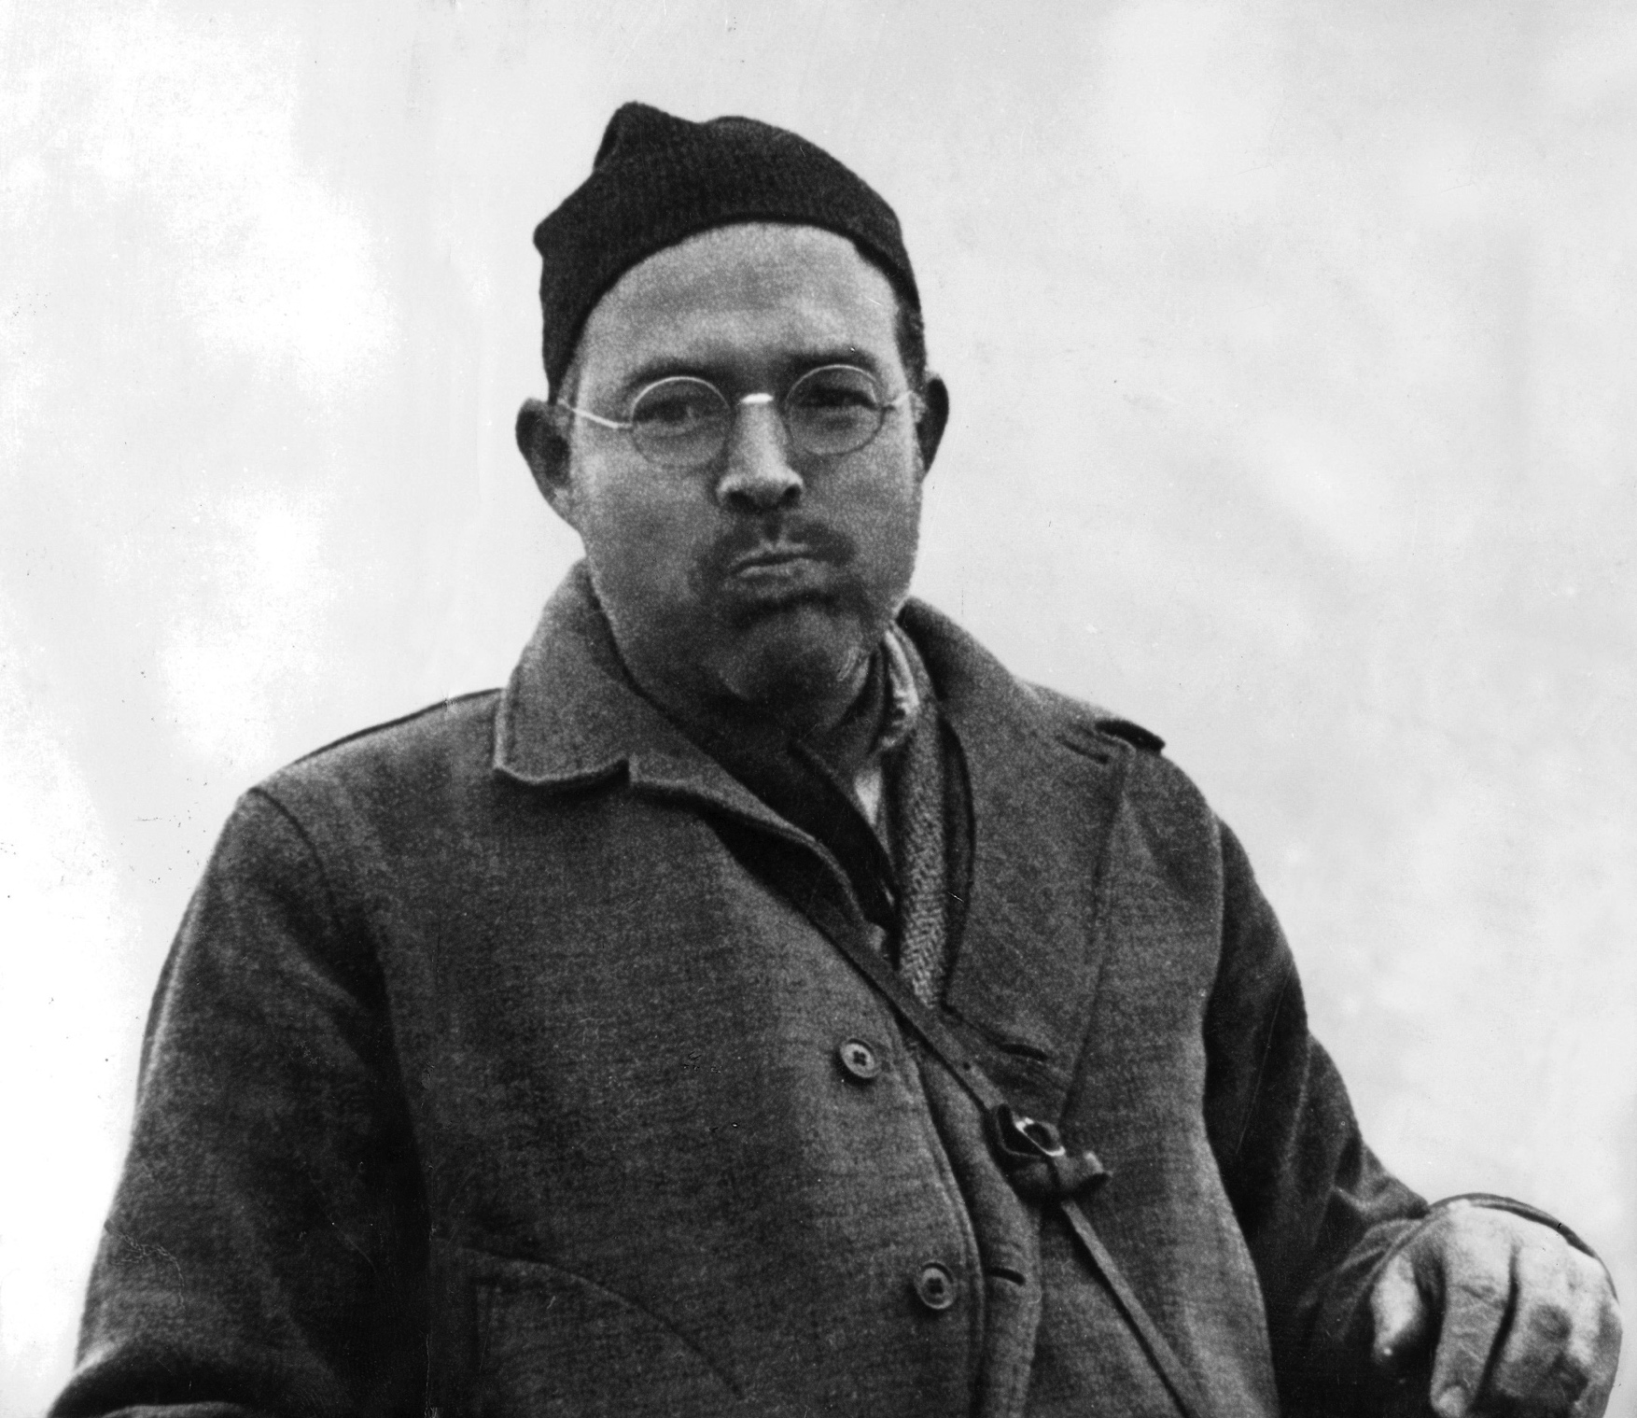
DE INTELLEKTUELLE
Ernest Hemingway
George Orwell
Nordahl Grieg
”Alle var til stede – undtagen Shakespeare”

Slide 22
”Vi må betragte Den Spanske Borgerkrig som en uheldsvarslende, måske en skæbnesvanger milepæl på Europas vej nedad mod afgrunden.”
Winston Churchill, 1936

Slide 23
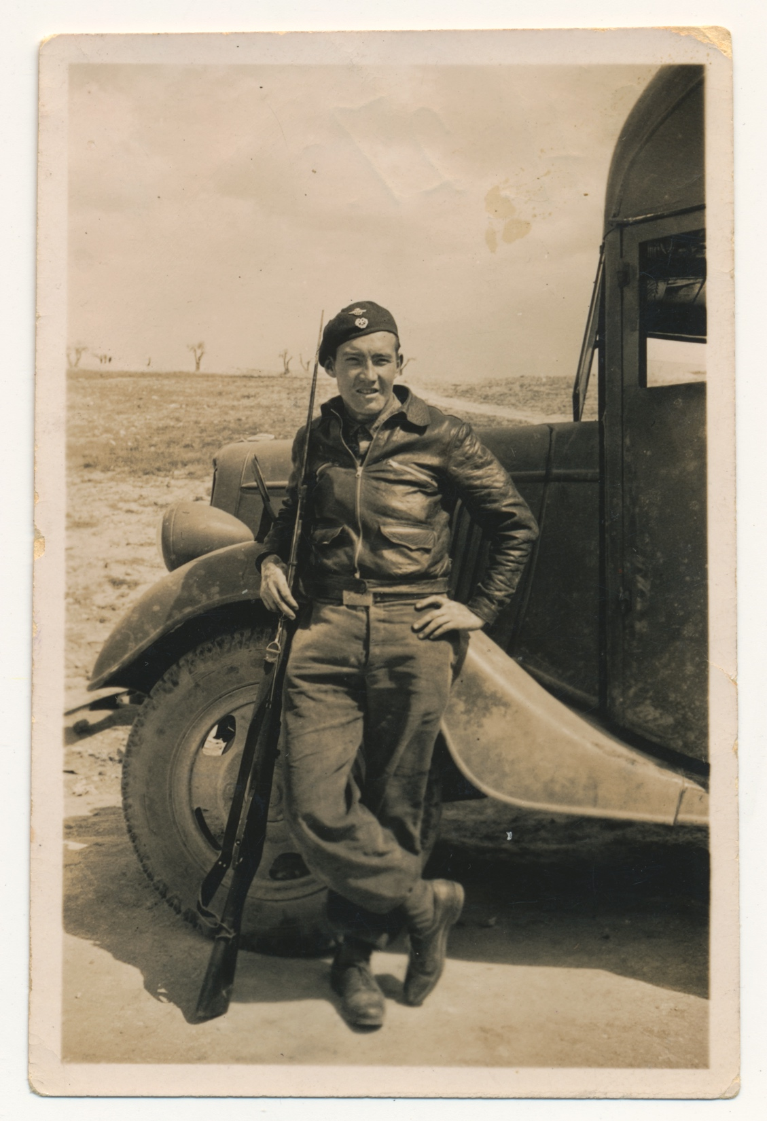
HVEM?
Ca. 90 pct. fra arbejderklassen
Gennemsnitsalder omkring 24 år
Hovedparten kommunister eller sympatisører
Over halvdelen arbejdsløse
Omkring halvdelen født i København

Slide 24
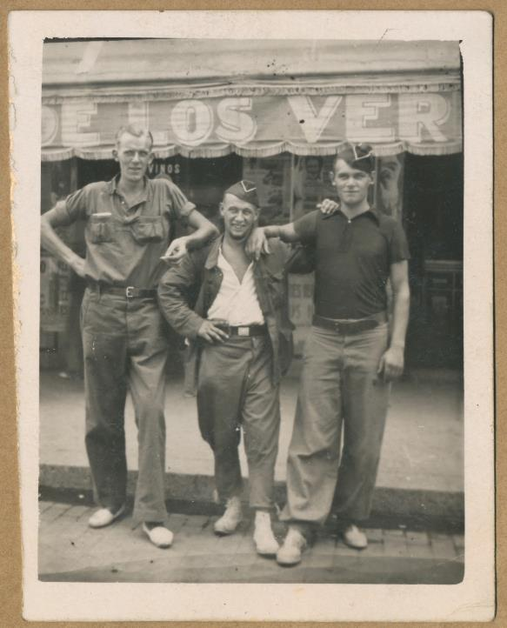
HVORFOR?
IDEALISME
EVENTYRLYST
SOCIAL MARGINALISERING
FORSKELLIGT FRA ANDRE FRIVILLIGE SOLDATER?

Slide 25
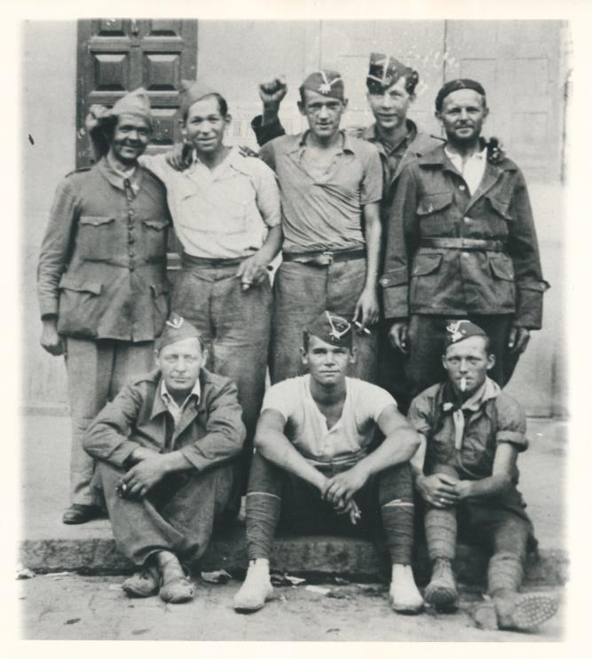
Hvordan?
Finansiering fra DKP
Skib fra Esbjerg eller tog fra København
Session i Paris
Tog til Sydfrankrig
Bus eller gåtur over Pyrenæerne
Endemål: De Internationale Brigader i Albacete

Slide 26
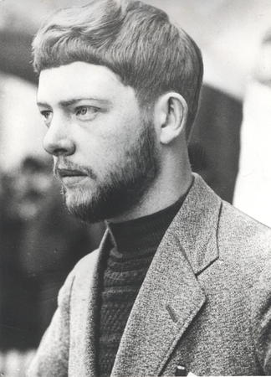
FARVEL?
Gustaf Munch-Petersen: ”Verdens front går ved Madrid”
”Hvis Udenrigsministeriet kan gøre noget til, at Valdemar Pedersen kunne komme hjem til sin lille pige, ville vi være meget taknemmelige, da barnet hverken spiser, sover og end ikke vil lege med andre børn.”

Slide 27
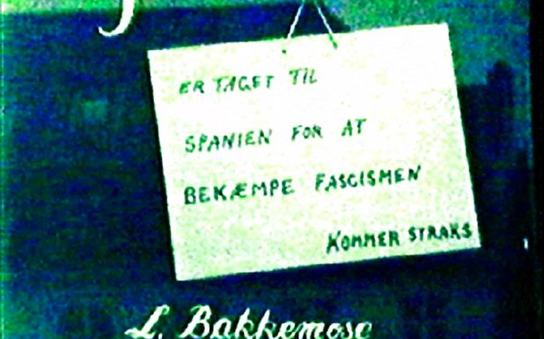

Slide 28
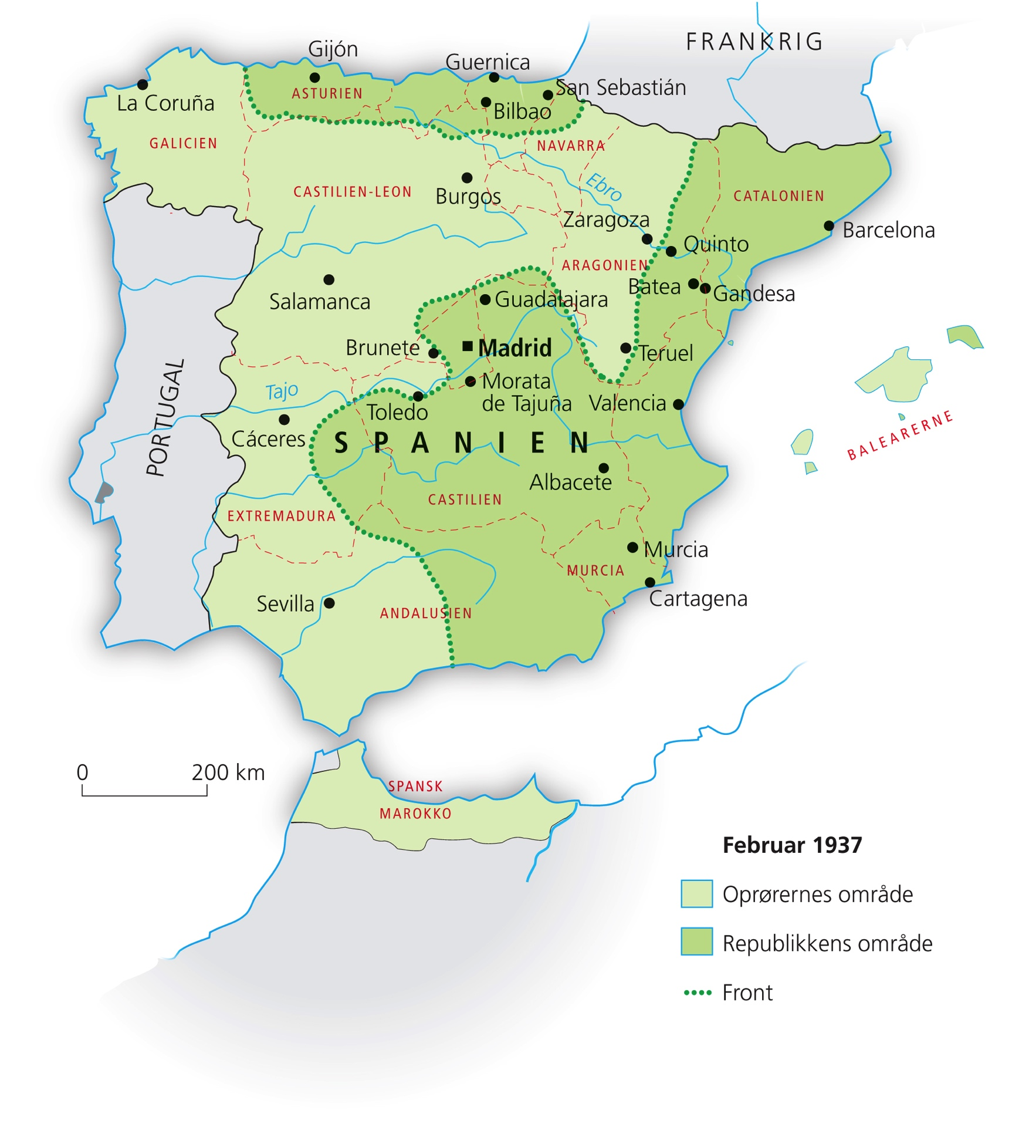

Slide 29
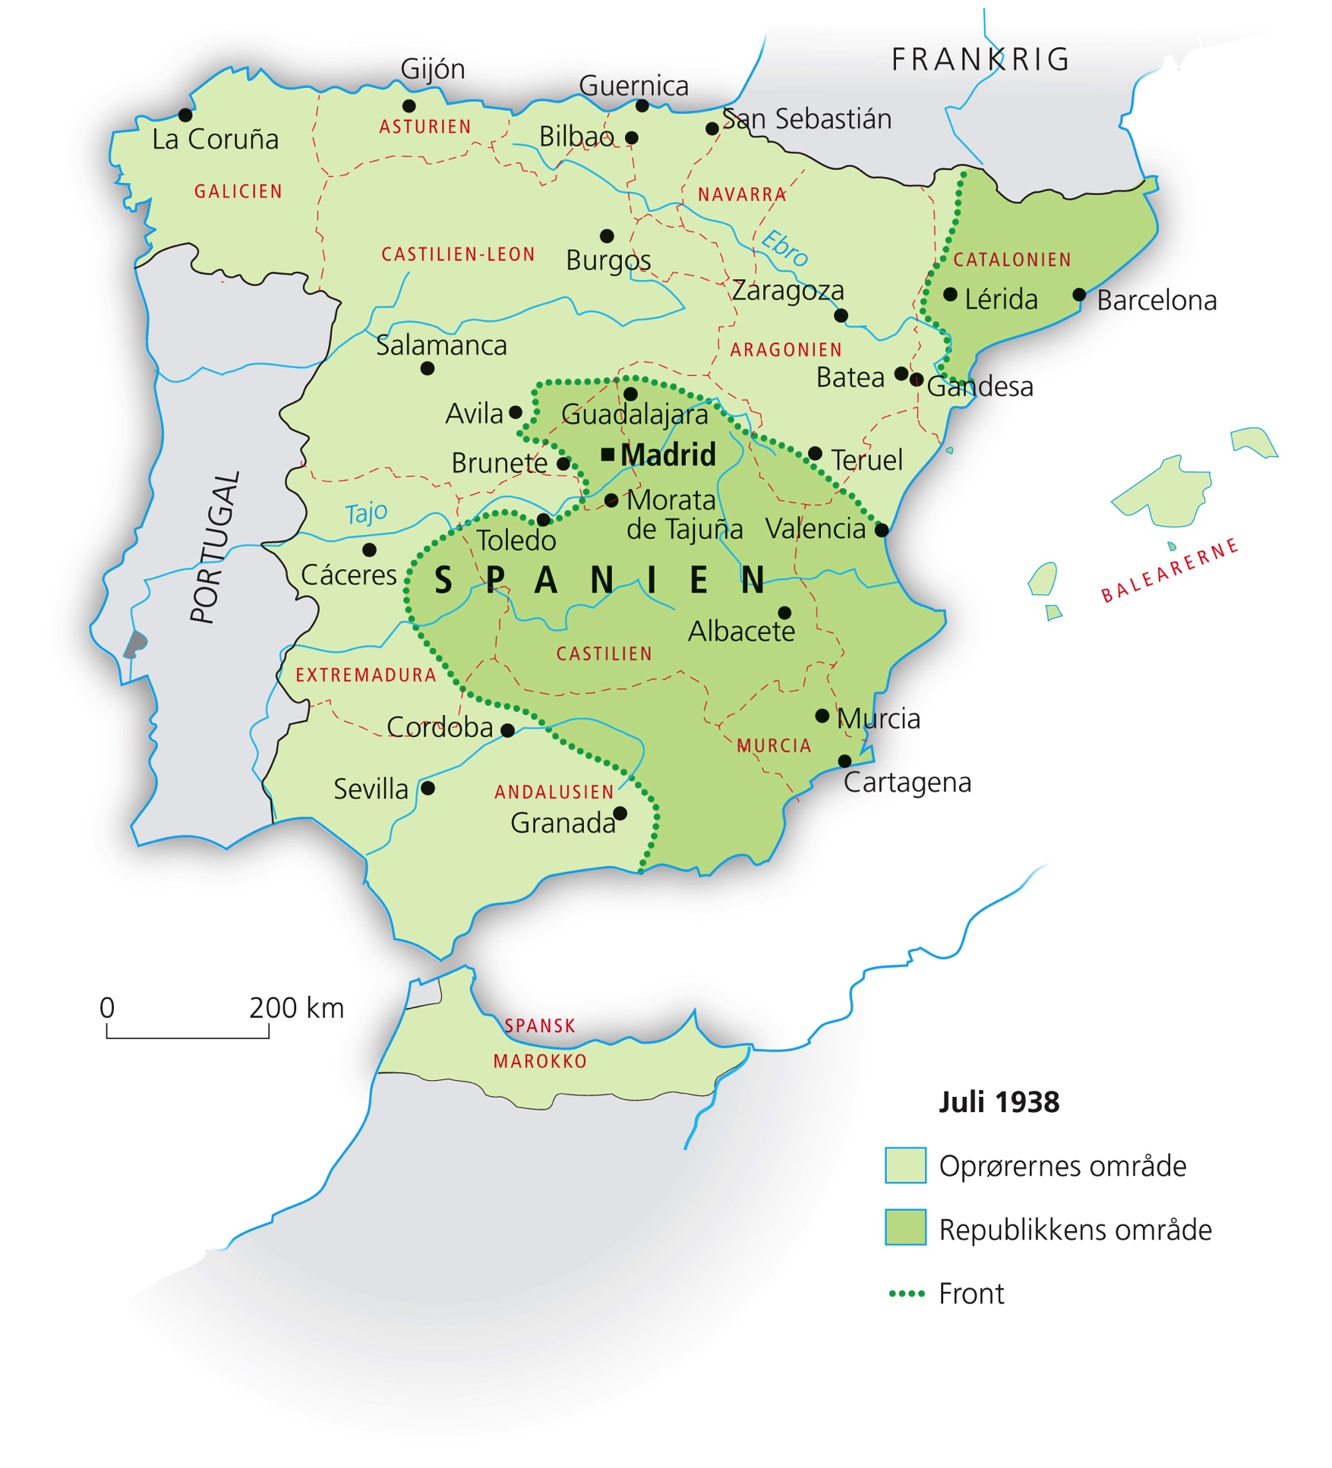

Slide 30
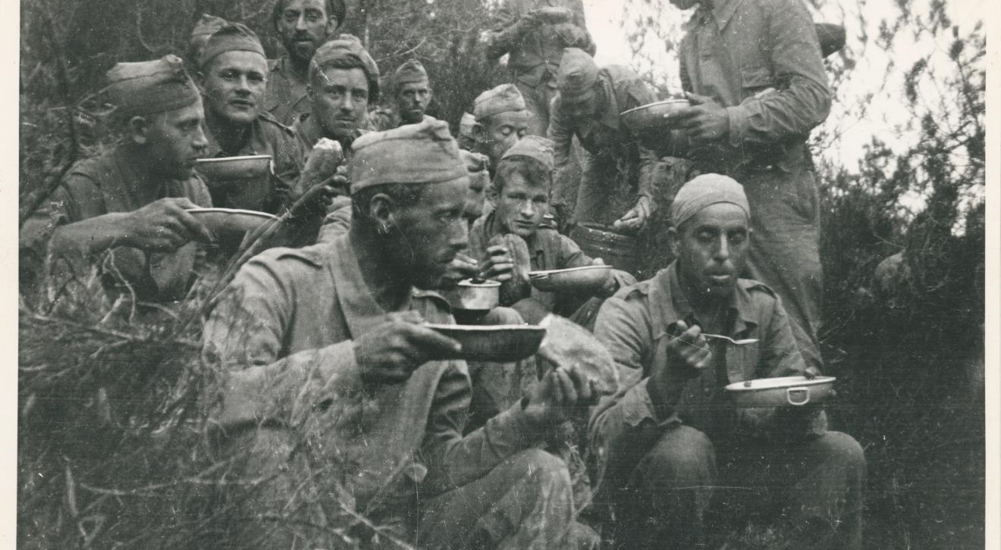

Slide 31
DALENDE MORAL
Kommunistisk kontrol
Sejr for enhver pris
Jagt på politiske ”forrædere”
Den Store Terror
Totalitarisme x 2
Spændinger mellem nationerne
Mangel på mad, tobak og våben
Mere og mere overlegen fjende
Stigende forskel på krigsforventning og krigserfaring

Slide 32
BRIGADERNES ARKIV
”Kontrarevolutionære banditter”
”Politiske analfabeter”
”Nedbrudt brokkehoved”
”Raffineret simulant”
”Fuldkommen demoraliseret element”
”Hvorfor han kom til Spanien er svært at forstå”
Dagbog, juni 1938: ”Alle vil hjem og bliver vi ikke sendt, vil mange begive sig på vej på egen hånd ...”

Slide 33
BRIGADERNES ARKIV
”Hovedparten har fået forkerte oplysninger i Skandinavien. De er blevet fortalt, at de efter et halvt års kamp kan vende tilbage til deres hjemlande. Det er forkert. Kammeraterne siger, at de ikke ville være kommet, hvis man ikke havde lovet dem dette.”
Brigaderapport, 1938

Slide 34
DE GLEMTES HÆR
Fra frivillige til uvillige soldater
15-20 pct. desertører
Druk, kønssygdomme, tyfusepidemier, nederlagsstemning
Fængsling af frivillige soldater

Slide 35
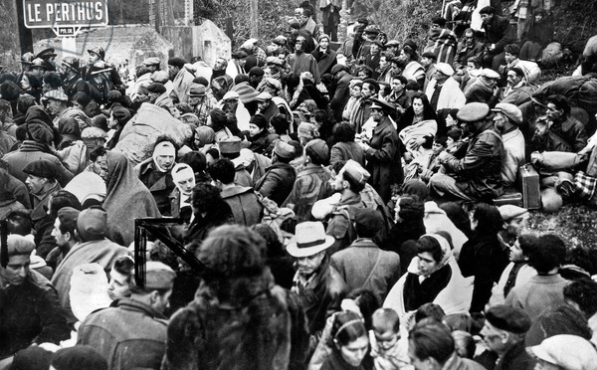

Slide 36
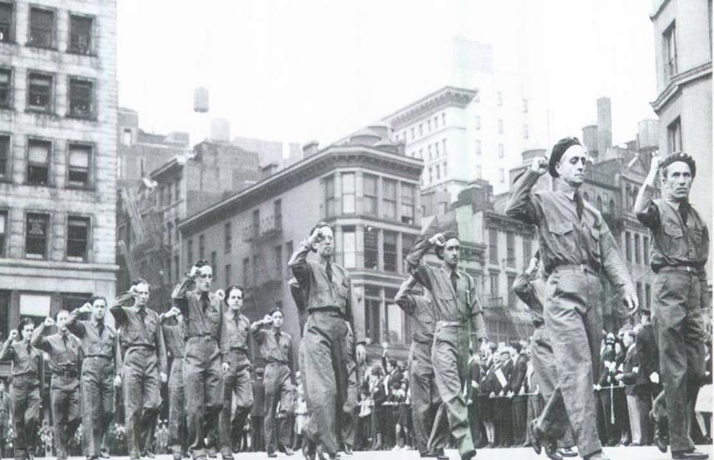

Slide 37
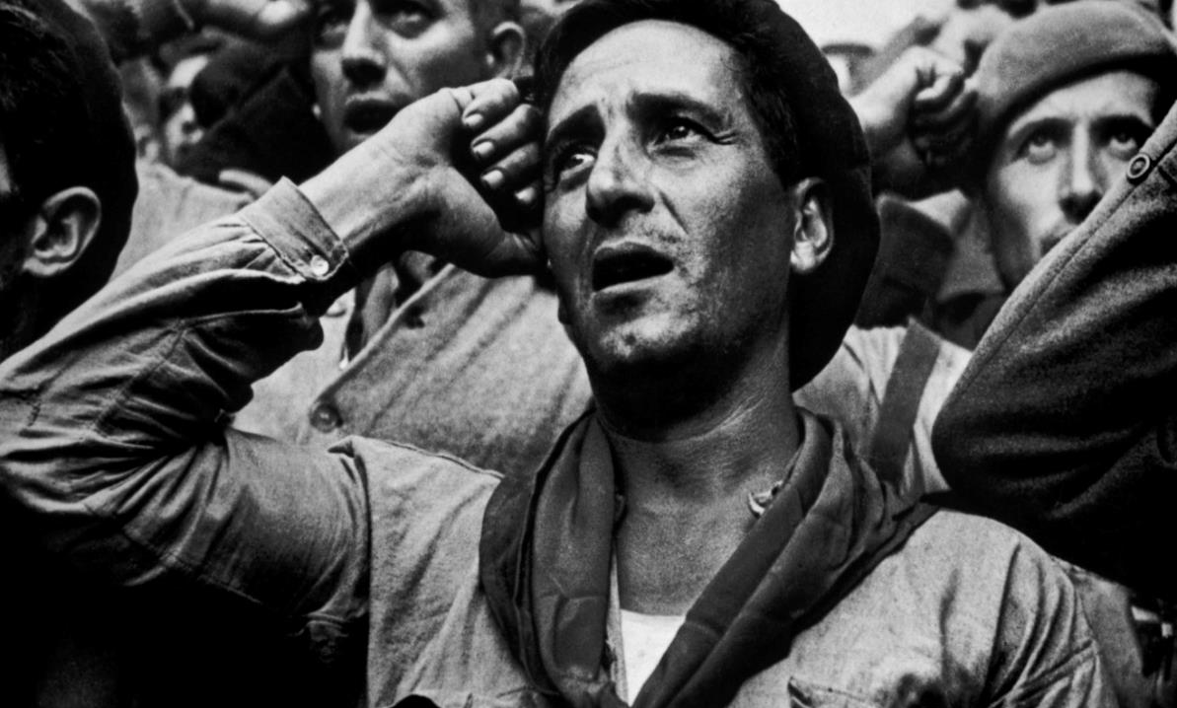
Notes:
s. 268-69

Slide 38
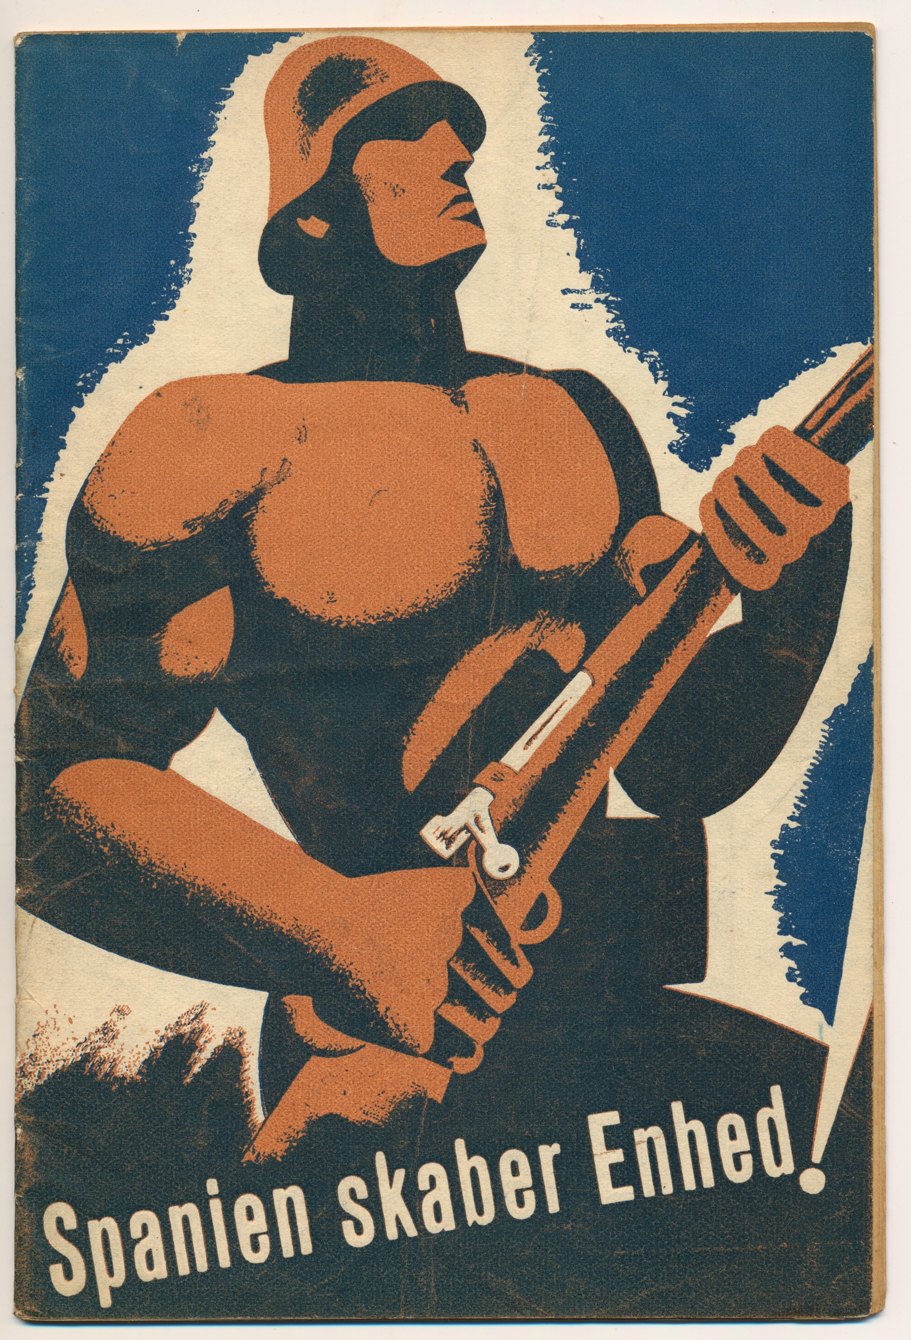
KRIGENS PRIS
Tab på 25-30 pct.
125-150 døde danskere
Uvished hos familier langt ind i efterkrigstiden
Mange døde aldrig fundet
Misbrug, krigstraumer og selvmord en del af efterkrigstiden

Slide 39
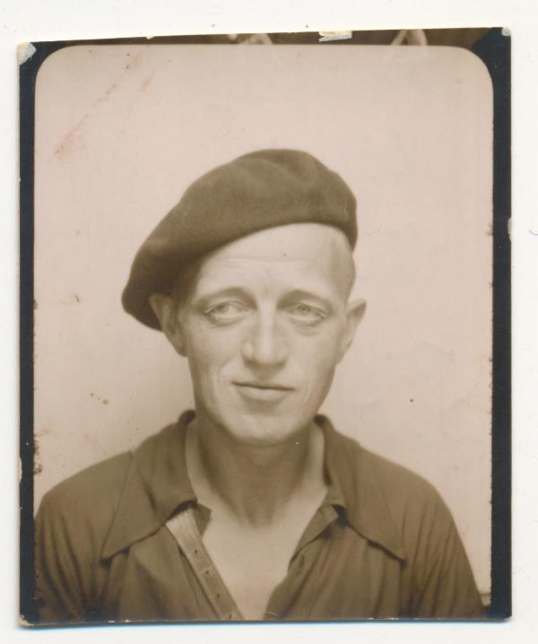
modstandskampen
Hitler-Stalin-Pagt og Danmarks besættelse
Juni 1941: Aktion mod DKP
BOPA
Første sabotage
Første dødsdom
Første likvidering

Slide 40
modstandskampen
Men:
Op mod hver sjette spaniensfrivillige bliver tysklandsarbejder
Andre arbejder for besættelsesmagten i Danmark
Enkelte bliver østfrontfrivillige
De Glemtes Hær

Slide 41
modstandskampen
November 1942: Aktion mod spaniensfrivillige – 125 arresteret
Efteråret 1943: 65 spaniensfrivillige i kz-lejr – 8 mister livet

Slide 42
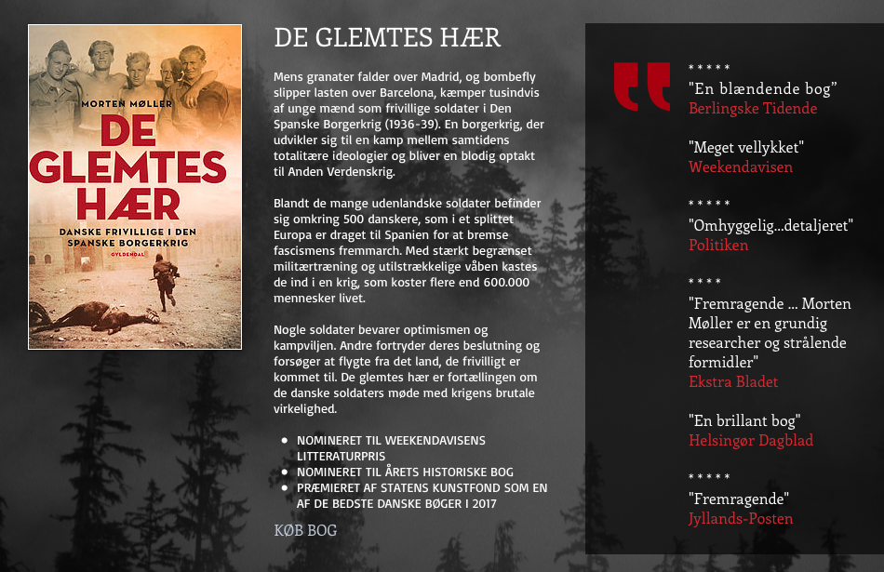
mortenmoller.com

